Slide 1
有穷自动机的原理及应用
雷鹏
http://nfabo.cn
rockeet@163.com
2014-07-15

Slide 2
大纲
基本概念
DFA 最小化：概念
DFA 最小化：算法
AC 自动机（多模匹配）
DFA 的实现
API 与工具箱

Slide 3
DFA 与 NFA
DFA: Deterministic Finite Automaton
确定性的有穷自动机
状态转化函数：$δ\left(s,c\right)→s$
NFA: Nondeterministic Finite Automaton
非确定性的有穷自动机
状态转化函数：$δ\left(s,c\right)→\left\{s\right\}$
扩展的 NFA 还有空转移 ε
共同点
字符集 Σ
状态集合 Q，包括：
唯一的初始状态 I，终止状态集合 F
初始状态 I 也可以同时是终止状态(此时自动机必然包括空串)
状态转换函数 $δ$
转移目标是一个状态集合，可能包含多个状态

Slide 4
DFA 到 NFA 的转化
DFA 与 NFA本质上等价
能表达的语言是等价的
语言即字符串集合，有穷的或无穷的
NFA 转 DFA 是 NSpace 的
如果 NFA 的状态数是 n，最坏情况下相应的 DFA有 $2^{n}$ 个状态
转换关键：幂集构造法

Slide 5
ADFA Acyclic DFA 无环自动机
无环自动机只能表达有限的字符串集合
Trie: 最简单，最大的 ADFA
MinADFA: 最小化的无环自动机
内存需求小，极端情况下压缩率是指数的
随着集合的增大，MinADFA 可能反而更小
后缀自动机: 后缀树的泛化

Slide 6
典型应用
Regular Expression 正则表达式
Lexical Analyzing 词法分析
Pattern Matching 模式匹配
精确匹配，前缀匹配
多模匹配(AC自动机)，多正则匹配
Dictionary Compressing 词表压缩
自动机最小化，字典序计算

Slide 7
DFA 的最小化：等价&同构
DFA 等价
DFA表达的语言相同
等价的DFA状态数可能不同
状态数最小的那个DFA称为最小的DFA
更小的 DFA 需要的内存更小
DFA 同构
状态数相等，表达的语言相同
对状态编号做一置换后，完全等同
规格化的DFA：状态编号为从初始状态执行深度优先遍历的序号

Slide 8
0~63 的二进制串
未最小化的 Tree 形状的 DFA (Trie)
最小化的 DAG 形状的 DFA (DAWG)

Slide 9
0~62 的二进制串
未最小化的 Tree 形状的 DFA (Trie)
最小化的 DAG 形状的 DFA (DAWG)

Slide 10
相当于将 n个状态 压缩到 O(log(n)) 个状态
极端的例子：字符串 “1” ~ “99999”

Slide 11
1~99999 的奇数 压缩比 也大致 相当于 $$O(\frac{log⁡(n)}{n})$$

Slide 12
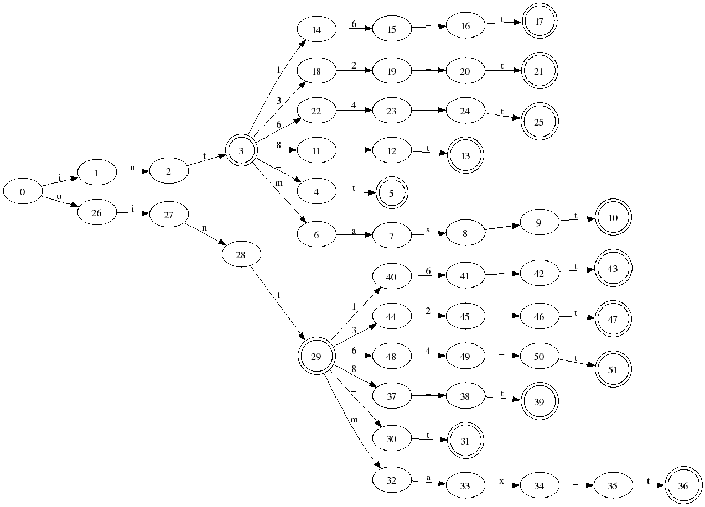
int
int_t
intmax_t
int8_t
int16_t
int32_t
int64_t
uint
uint_t
uintmax_t
uint8_t
uint16_t
uint32_t
uint64_t
未最小化的 Tree 形状的 DFA (Trie)
最小化的 DAG 形状的 DFA (DAWG)

Slide 13
DFA 的最小化算法
针对通用（任意）DFA的算法
(1971年) Hopcroft 算法：$O\left(\left|Σ\right|∗n∗log\left(n\right)\right)$
(1956年) Moore 算法：$O\left({s∗n}^{2}\right)$
(1963年) Brzozowski 算法：$O\left(2^{n}\right)$
针对ADFA的算法（太多了，仅按类别分）
Offline 算法：对整个DFA执行最小化
Online 算法：每插入一个新字符串就执行最小化

Slide 14
Hopcroft 算法原理
Myhill–Nerode 等价
对任意输入，同一分区(子集)中两个状态 p, q的行为相同，则 p, q 是 Myhill–Nerode 等价的
行为相同即：对任意w，δ(p,w) 与 δ(q,w)要么都是终止状态，要么都不是终止状态
Partition Refinement
可直译为分区细化
Partition Refinement 是 Hopcroft 算法的一个关键操作，该操作使用一个函数将集合的当前切分中的每个分区进行再切分，直到不能继续切分

Slide 15
Hopcroft 算法伪代码
P := {F, Q \ F }; // \ 表示集合减法，Q表示所有状态的集合，F 表示终止状态集合
W := {F, Q \ F }; // 此伪代码来源于维基百科，但维基百科此行有误
// Q \ F 也必须加入 W (WaitingSet)
// 其它一些论文中将 W 初始化为 { min(F, Q \ F) }, 也不对
while (W is not empty) do
choose and remove a set A from W
for each c in ∑ do
let X be the set of states for which a transition on c leads to a state in A
for each set Y in P for which X ∩ Y is nonempty do
replace Y in P by the two sets X ∩ Y and Y \ X
if Y is in W
replace Y in W by the same two sets
else
add min( X ∩ Y, Y \ X ) to W
X
Y

Slide 16
Hopcroft 算法实现
逆自动机
一般DFA的逆是一个NFA，结构比较复杂
Trie的逆是一棵倒长的树，结构非常简单
用 smallmap 收集反向转移
双向链表（插入、删除均为 O(1) ）
用数组下标做链接
集合的一个切分可用一个排列(permutation)表达
切分是指将一个集合切分成多个互不相交的子集
Waiting Set
可以任意次序进出
栈式的Waiting Set可使算法运行得更快

Slide 17
ADFA最小化的基本原理
右语言：对于自动机A的任意一个状态s，将RL(s) 看成是一个自动机，将s看成RL(s)的初始状态，可以被RL(s)接受的语言(字符串集合)，称为自动机A的状态s的右语言
右语言等价：对于自动机A的任意两个状态p,q，如果RL(p)==RL(q)，则称状态p与q是右语言等价的(右语言等价可以认为是Myhill–Nerode等价的一个推论)
右语言等价是递归的
如果 $RL\left(p\right)==RL(q)$，则对于任意的字母c → $RL\left(δ\left(p,c\right)\right)==RL\left(δ\left(q,c\right)\right)$
如果对于任意的字母 c，都有 $RL\left(δ\left(p,c\right)\right)==RL(δ\left(q,c\right))$，则：$RL\left(p\right)==RL(q)$

Slide 18
ADFA最小化算法
状态等价的计算：State Register
按右语言等价的定义，实现一个 map<IsFinal+TargetSet, StateID>
TargetSet 是 StateID 标识的状态的转移：pair(Char,Target) 的有序集合
Online 算法
插入新字符串（可能需要复制路径），得到新状态，用新状态的属性作为Key查找map，如果找到，则用找到的状态替换新状态
替换时，使用深度优先，后序遍历（从深往浅）
Offline 算法
原 DFA 到新(最小化的)DFA的状态映射
计算等价状态时使用映射后的状态
比 Hopcroft算法快得多（时空复杂度：O(n)）

Slide 19
ADFA 最小化算法：泛化
Online算法用于非 ADFA 时
如果原DFA已是最小化
增加/删除一个串之后，仍然是最小化的
即使增加/删除的串会通过(path through)有环的子结构
Offline算法用于非 ADFA 时
无法将有环的子结构最小化
无环的子结构仍然可以被最小化
按 graph-post-order-walk顺序

Slide 20
ADFA Online最小化：字典序的输入
一旦执行最小化，前面的自动机状态不会再变（深度优先，后序）
找出（当前串与上一个串的）公共前缀CommonPrefix
从上一个串尾至CommonPrefixLen执行状态合并（按 State Register）
每次加入一个串，整个DFA是不完全最小化的，完成时需要执行一次最终的最小化

Slide 21
ADFA的最小化：任意顺序的输入
汇合状态（Confluence State）：有多个前驱状态的状态
需要克隆从汇合状态开始的路径
加入当前串之后，在当前串的路径上从后往前执行最小化
每加入一个串，整个自动机是完全最小化的
速度稍慢，内存用量稍大（比顺序输入）

Slide 22
DAWG: ADFA + 字典序号
我们大多数情况下需要一个Map<string, Data>
普通的ADFA只能表示 Set<string>
DAWG (Directed Acyclic Word Graph)
可以从 ADFA 中得到一个串在该 ADFA中的字典序
可以从字典序反推(还原)出ADFA中的一个串
将 map<Key,Value> 中的 Value保存一个数组中

Slide 23
DAWG 的实现(两种方案)
A: 在每个状态上保存该状态的右语言集合的尺寸
B: 在每个状态转移(图的边)上保存转移字符小于自己的转移字符的其它目标状态的右语言尺寸之和
这种方案对应的算法更快，直观上看需要更多的内存，但实际上，每个状态的第一个转移对应的这个数字总为0，可以省去，再加上对于很多自动机，状态的平均转移数小于2，从而，需要的内存就更少（只有当平均转移数大于2时，这种方案才比 方案A 需要更多的内存）！

Slide 24
DFA Map 的另一种实现
(key, val)用特殊字符 delim 分隔
例如： key \t value
delim 不可出现在key中 ，但可以在value中
对用户更加友好，适用性更广
更进一步：key可以是正则表达式！
delim ∈ [0, 256), key 不能是任意二进制串
扩展 Σ=[0,257)，令 delim=256
key就可以是任意二进制串
对多正则表达式匹配尤其有用

Slide 25
路径压缩
将直线形的状态序列压缩成一个状态
序列中每个状态只有一个后续状态
除序列起始状态，其它状态都不是汇合状态
除序列末尾状态，其它状态都不是终止状态
路径压缩一般可以将状态数压缩到原来的30%甚至更少
路径压缩的DFA串匹配速度更快
在压缩的路径上是精确的串比较
无状态转移，对 CPU Cache 更友好

Slide 26
路径压缩的适用范围
与 DAWG 完美兼容
可以应用到任意形状的DFA上
包括有环的 DFA
在 MinDFA 上应用路径压缩可进一步减小状态数
路径压缩后的DFA不再是严格意义上的DFA
无法（很难）进行修改操作
通用的DFA算法不再适用
Notes:
Radix Tree 是一种应用了路径压缩的 Trie
|Σ| > 256 时，路径压缩的限制更多

Slide 27
AC（Aho-Corasick）自动机
用于多模匹配：在目标文本中搜索一个串集合中任意串出现的所有位置
相当于搜索正则表达式 $\text{.∗(}s_{1}\text{|}s_{2}\text{|…}s_{n}\text{)}$
Fail link：当匹配失败时，返回到比当前状态更靠近根的最近的一个状态进行重试
可以认为是 KMP 算法的泛化
最坏情况时间复杂度是 $O(length\left(Text\right))$，仅与目标文本相关，与模式串集合无关
与 KMP 一样，需要预处理，构建AC自动机

Slide 28
AC 自动机与 Trie
AC自动机是基于 Trie 的
每个状态中有附加数据
一个 fail link
模式串集合的一个子集
因为一个模式串可能是另一个模式串的后缀
AC自动机可以用 Double Array 实现
AC自动机最坏情况时间复杂度是最优的

Slide 29
扩展的 AC 自动机
无 fail link
在每个状态上无转移的字符上，设置其目标状态，链到可以成功匹配的（原先那个 fail link链中最近的一个能匹配该字符的目标状态，该末尾可能是空状态）状态，初始状态无匹配的，设为空状态
优点：更快，对每个输入字符，都是O(1)
缺点：内存消耗很大：$O(\left|Σ\right|∗n)$
n 表示状态数

Slide 30
DFA 的实现
最简单的实现(需附带一个位图保存终止状态标志)
typedef unsigned int state_id_t;
typedef unsigned char char_t;
typedef state_id_t automata_t[][256];
缺点：空间消耗太大，仅适用于
Demo 级应用
非常小的 DFA
状态转移非常密集的 DFA
实际应用中往往有包含数亿，甚至数十亿状态的自动机，需要使用更紧凑的实现
正则表达式的DFA一般比较小，也比较密，用这种简单实现是可行的。Google RE2 中的 DFA 就是用了这种实现

Slide 31
紧凑的实现
实际应用中
DFA 的状态转移很稀疏（一般情况下，大数状态的转移数不超过2）
相当数量(一般在40%以上)的状态仅有一个转移
Double Array Trie
$δ\left(s,c\right)=\left(base\left[s\right]+c\right) if \left(check\left[base\left[s\right]+c\right]==s\right)$
check[s] 相当于是 parent[s]，求逆时非常有用(Hopcroft算法)
可以用来实现 AC自动机
Bitmap + Small Char Set
$δ\left(s,c\right)=(base\left[s\right]+c) if (bitmap\left[s\right]\left[c\right]==1)$

Slide 32
工程实践
Double Array Trie
启发式填充方法（一般可以填充到99.9%以上）
Offline填充：BFS/DFS 遍历时填充，不需重定位
Online填充：无空位时需要重定位
Bitmap Byte Char Set DFA
min/max char + 指针（整数表示的相对偏移）
仅一个转移时，指针直接指向目标状态
有多个转移时，指针指向内存池中的Bitmap+数组
使用硬件 popcnt 和 ctz

Slide 33
Succinct Reprsentation
基于 Rank-Select 数据结构
比基于指针的数据结构小30%以上
一般情况下压缩率比 bzip2更大
匹配、查找速度慢6倍左右
只能表达 Trie
Tree Edge 用 Rank-Select
Non-Tree Edge 用指针表达

Slide 34
Memory Mapping
所有 DFA 的内存表示都是一个或多个数组，很适合 Memory Mapping
极大提高加载性能
第一次加载时，减少一次memcpy
已被缓存时，连 memcpy 都省了
使用共享mmap，多进程时仅占一份内存

Slide 35
构造生态系统
keyonly : strset/dawg
key \t val : map
regex \t data/regex_id
原始输入
创建dfa的工具集：
adfa_build, dawg_build, regex_build, kvbin_build, ac_build
…., 也可以是针对特殊场景的定制build工具
可以 MapReduce 并行建库
DFA 创建工具
dot
文件
DFA
二进制 文件
dot 画图工具
任意使用 DFA 的应用程序
svg
pdf
png
…
应用程序
dfa = DFA_Interface::load_from(“dfafile”);

Slide 36
基本 build 工具
adfa_build
set<string>
delim map<string, set<string>>
nested map<string, map<string, map<….> > >
dawg_build
map<string, AnyValue>
kvbin_build (delim=256)
map<ByteArray,set<ByteArray>>
nested map
ac_build (创建 AC 自动机)

Slide 37
复杂 build 工具
regex_build
多正则匹配(Multi Regular Expression Matching)
匹配时间：O(strlen(Input)+matched_regex)
与正则表达式总个数无关
可以同时获取 One Pass 正则的 submatch
dfa_union
计算多个DFA的并集
pinyin_build
解决多音字问题的拼音查找

Slide 38
API接口：DFA_Interface
隐藏了DFA所有的实现细节
DFA_Interface::load_from(filename)
可以加载所有种类的DFA
regex 正则表达式的DFA
adfa 有穷字符串集合的DFA
dawg dfa
ac dfa (包括但不限于 Double Array 的实现)
多个 dfa 的并集(filename包含多个用’;, ’分隔的文件名)
#include <febird/automata/dfa_interface.hpp>

Slide 39
API接口： dawg & ac
DFA_Interface* dfa = DFA_Interface::load_from(“somefile”);
// use as normal dfa
// ...
const DAWG_Interface* dawg = dfa->get_dawg();
if (NULL != dawg) {
// use as dawg
}
const AC_Scan_Interface* ac = dfa->get_ac();
if (NULL != ac) {
// use as Aho-Corasick DFA
}

Slide 40
更复杂的应用：直接调用创建接口
同义词表
相当于: map<word, SynonymSet>
Anchor 映射表
相当于: map<url, AnchorSet>
不同 url 的 AnchorSet 交集可能不空
一种扩展的全匹配
ADFA onfly build + NFA/DFA转化 + DFA Minimize
按拼音查找汉字短语(pinyin_build)
解决多音字问题：P1*P2*…*Pn
需要
C++11

Slide 41
更进一步: 语法压缩
SLCF直线上下文无关语法
Straight Line Context Free grammar
最佳压缩率: n -> O(log(log(n)))
ADFA 压缩率: n -> O(log(n))
计算最小 SLCF 语法是 NP 问题
使用贪心近似算法……

Slide 42
主页: http://nfab.cn (不开源)
实现语言: C++11
操作系统 & 编译器
Linux: gcc-4.7+, icc-14.0, clang-3.4/3.5
Windows: Visual Studio 2013+, Cygwin-32/64
其他环境下未测试
应用开发
编译、运行均不需要 C++11，C++98 即可

Slide 43
谢谢！

